Slide 1


ODPADY 2026
14. ROČNÍK ODBORNEJ KONFERENCIE
18. – 19. jún 2026
Hotel Holiday Inn, Žilina
Ako sa prihlásiť na ONLINE konferenciu
ODPADY 2026
www.ekosplus.sk

Slide 2

Online konferenciu
ODPADY 2026 budete môcť sledovať na stránke po prihlásení:
www.ekosplus.sk/odpady2026
Na streamovanie konferencie sa používa platforma Vimeo
Prostredníctvom emailu Vám boli zaslané prihlasovacie údaje, ktoré použijete na prístup k online prenosu konferencie ODPADY 2026
Prihlasovacie meno je Vami zadaný email.
V prípade zle zadanej emailovej adresy/hesla sa Vám zobrazí upozornenie o chybne zadaných údajoch.
Pozn.: Systém rozoznáva veľké a malé písmená.

Slide 3

Po úspešnom prihlásení sa Vám zobrazí na stránke nové podmenu pre registrovaných užívateľov.
Na stránke ODPADY 2026
sa prostredníctvom platformy Vimeo bude streamovať živý prenos konferencie priamo z Hotela Holiday Inn, Žilina.
OTÁZKY DO DISKUSIE
Pod videom máte možnosť napísať otázky týkajúce sa prezentovanej témy.
To, či bude vaša otázka položená prednášajúcemu, rozhodne moderátor.
V prípade, že máte problém prehrávať Vimeo videá vo Vašej organizácii, kontaktujte vaše IT oddelenie.

Slide 4
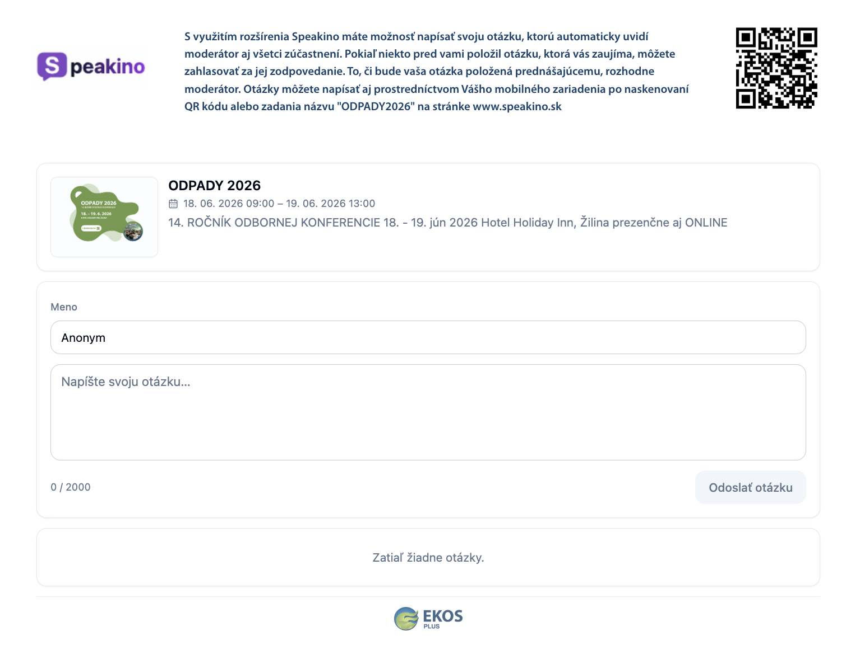
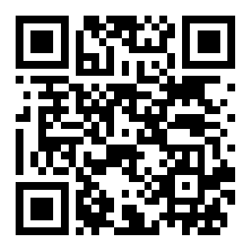
OTÁZKY DO DISKUSIE CEZ SPEAKINO.SK
Pod videom s využitím rozšírenia SPEAKINO máte možnosť napísať svoju otázku, ktorú automaticky uvidí moderátor aj všetci zúčastnení. Pokiaľ niekto pred vami položil otázku, ktorá vás zaujíma, môžete zahlasovať za jej zodpovedanie.
Pokiaľ používate v prehliadači „Inkognito mód“, alebo máte zakázané cookies, nemusí sa Vám rozšírenie SPEAKINO načítať. V takom prípade máte možnosť sa prihlásiť k tejto službe priamo na stránke www.speakino.sk po zadaní názvu ODPADY2026 alebo cez QR kód.

Slide 5
ODPADY 2026
Tešíme sa na Vašu účasť.
Pokiaľ máte akékoľvek otázky, neváhajte nás kontaktovať.
Technická podpora - kontaktujte:
mihal@ekosplus.sk
+ 421 911 055 516
www.ekosplus.sk

